Slide 1
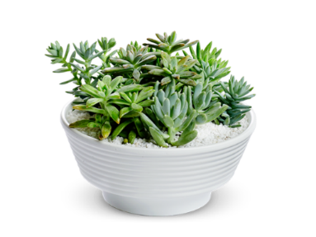
আজকের ক্লাসে সবাইকে স্বাগতম
সবাই কেমন আছ?

Slide 2
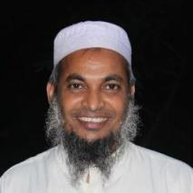
পরিচিতি
পাঠ
শিক্ষক
দেওয়ান রেজাউল হাসান
সহকারি শিক্ষক
বারপাখীয়া রথীন্দ্রপাড়া স প্রা বি দেলদুয়ার,টাঙ্গাইল।
E-mail:drezaulhassan@gmail.com
Cell phone# 01731145063
শ্রেণি-চতুর্থ
বিষয়ঃ বাংলাদেশ ও বিশ্ব পরিচয় অধ্যায়ঃ ৮;সামাজিক ও রাষ্ট্রীয় সম্পদ
পাঠ শিরোনামঃ সামাজিক সম্পদ।
পাঠঃ 1: পৃষ্ঠা নং-38

Slide 3
শিখনফল
৫.১.১: সামাজিক সম্পদ কাকে বলে বলতে পারবে।
৫.১.২: কয়েকটি সামাজিক সম্পদের নাম বলতে পারবে।
৫.১.৩: এলাকার সামাজিক সম্পদগুলো চিহ্নিত করতে পারবে।
৫.১.৪: সামাজিক সম্পদের গুরুত্ত ব্যাখ্যা করতে পারবে।
৫.১.৫: সামাজিক সম্পদ ক্ষতিগ্রস্ত হতে পারে তা থেকে বিরত থাকবে।
৫.১.৬: সামাজিক সম্পদ রক্ষনাবেক্ষনে সকৃয় অংশগ্রহন করতে পারবে।

Slide 4
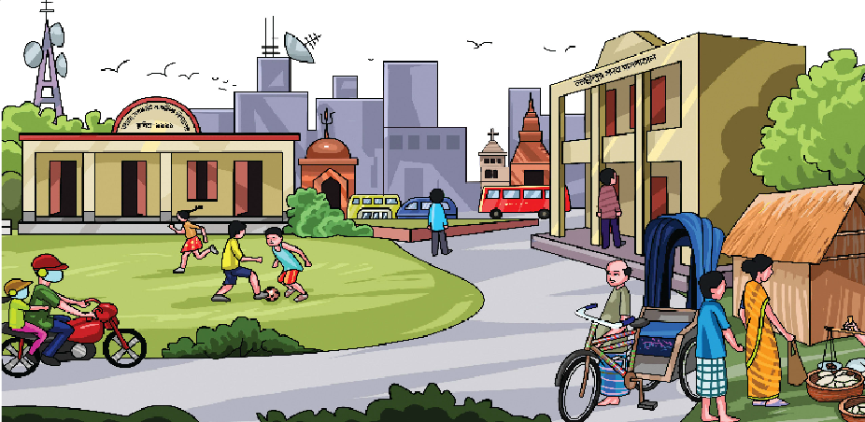
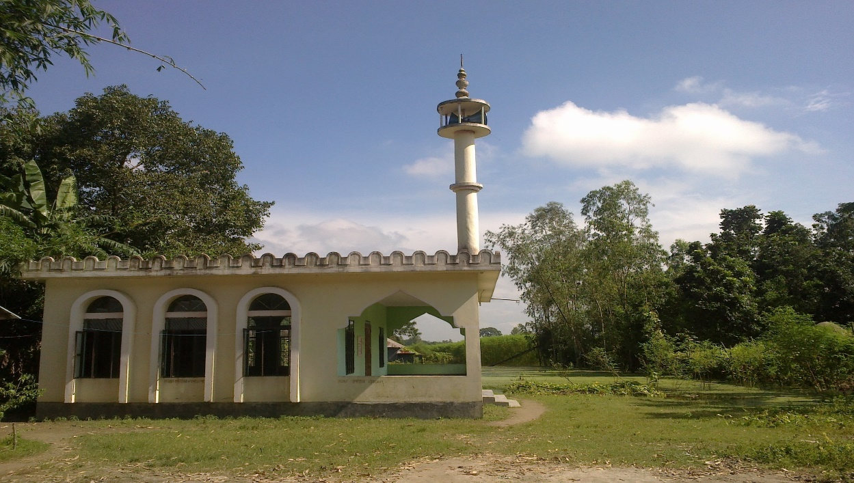
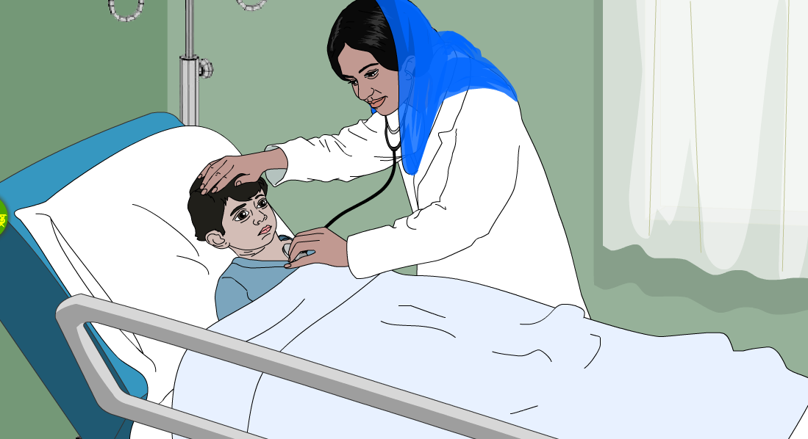
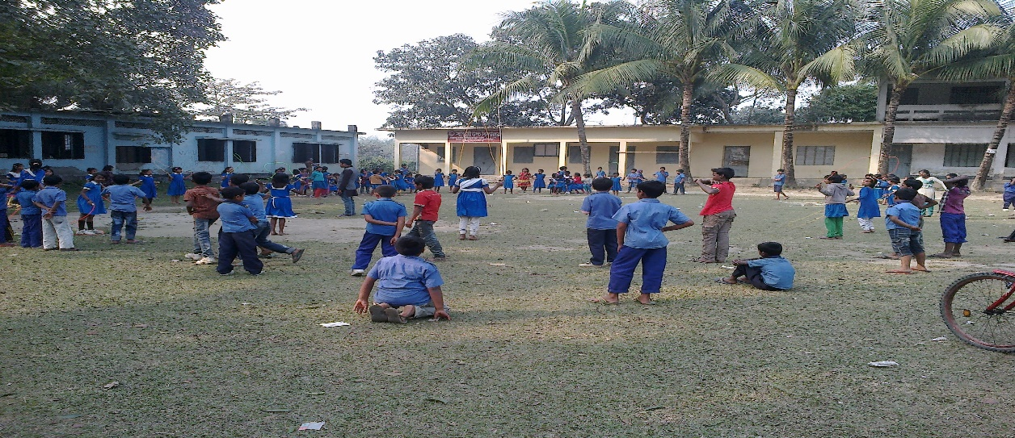
এসো কিছু ছবি দেখি

Slide 5
আমরা আজকে আলোচনা করব
সামাজিক ও রাষ্ট্রীয় সম্পদ--অধ্যায়ের
সামাজিক সম্পদ।

Slide 6
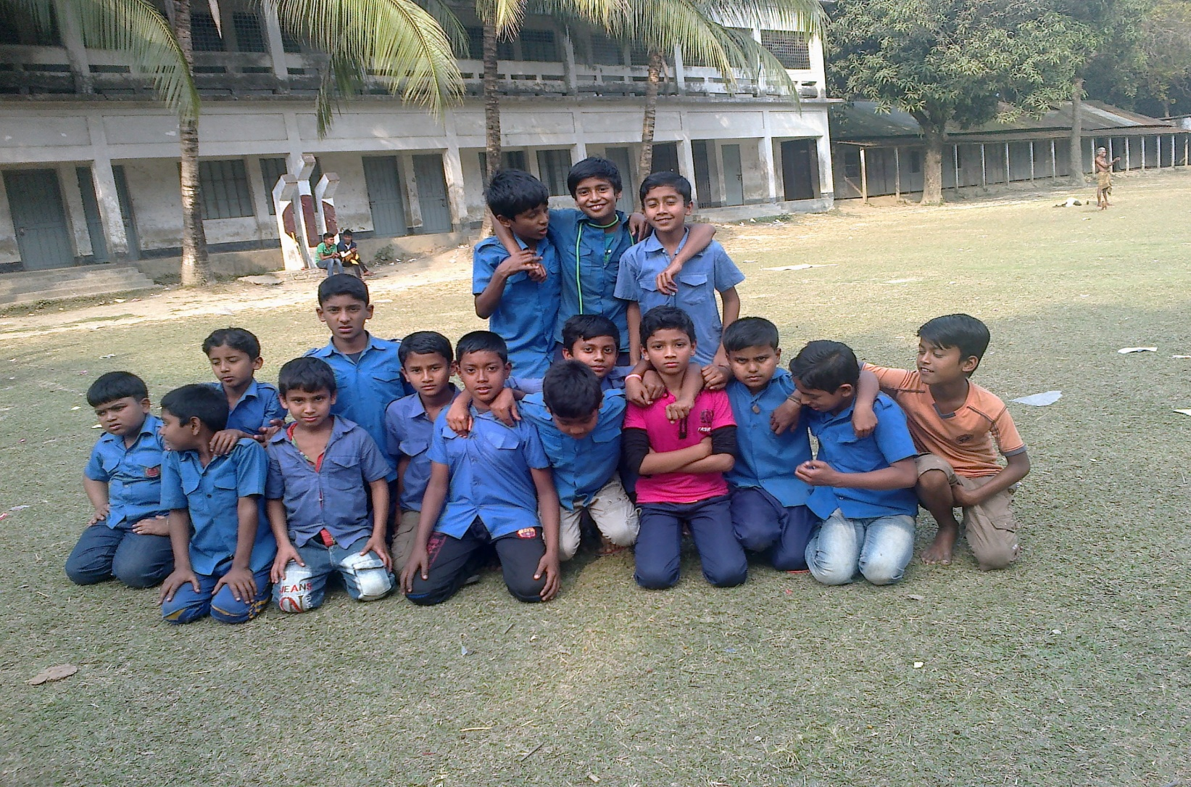
বিদ্যালয়
বিদ্যালয় একটি সামাজিক সম্পদ

Slide 7
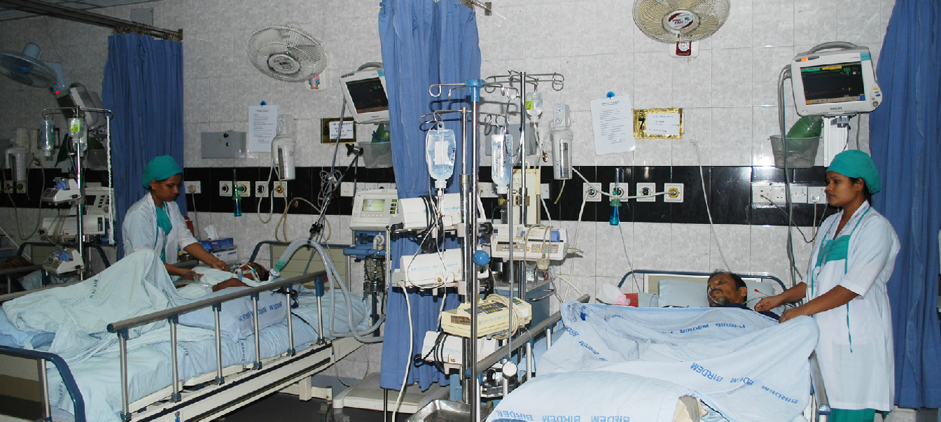
হাসপাতাল
হাসপাতাল আরো একটি সামাজিক সম্পদ।

Slide 8
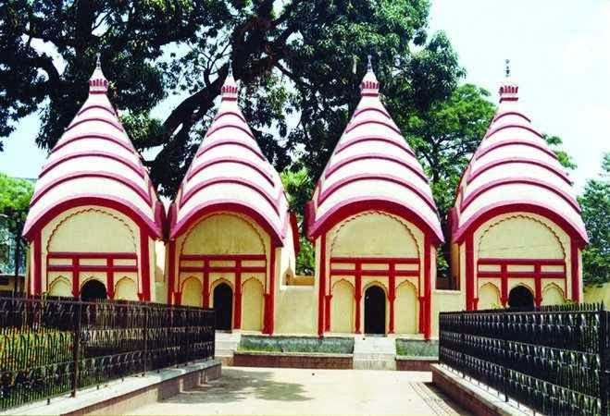
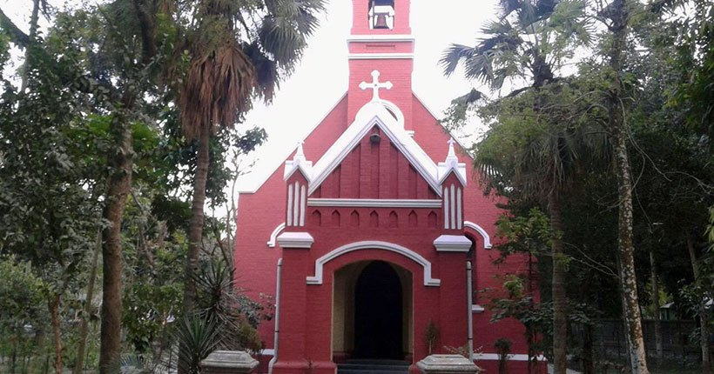
ধর্মীয় প্রতিষ্ঠান
মসজিদ
মন্ধির
গীর্জা
ধর্মীয় প্রতিষ্ঠানও সামাজিক সম্পদ।

Slide 9
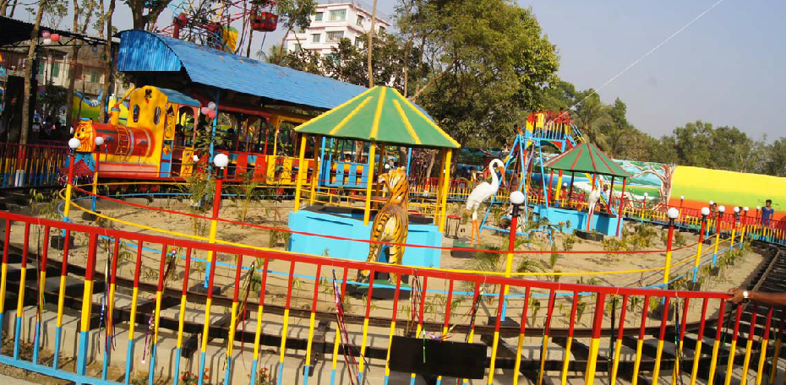
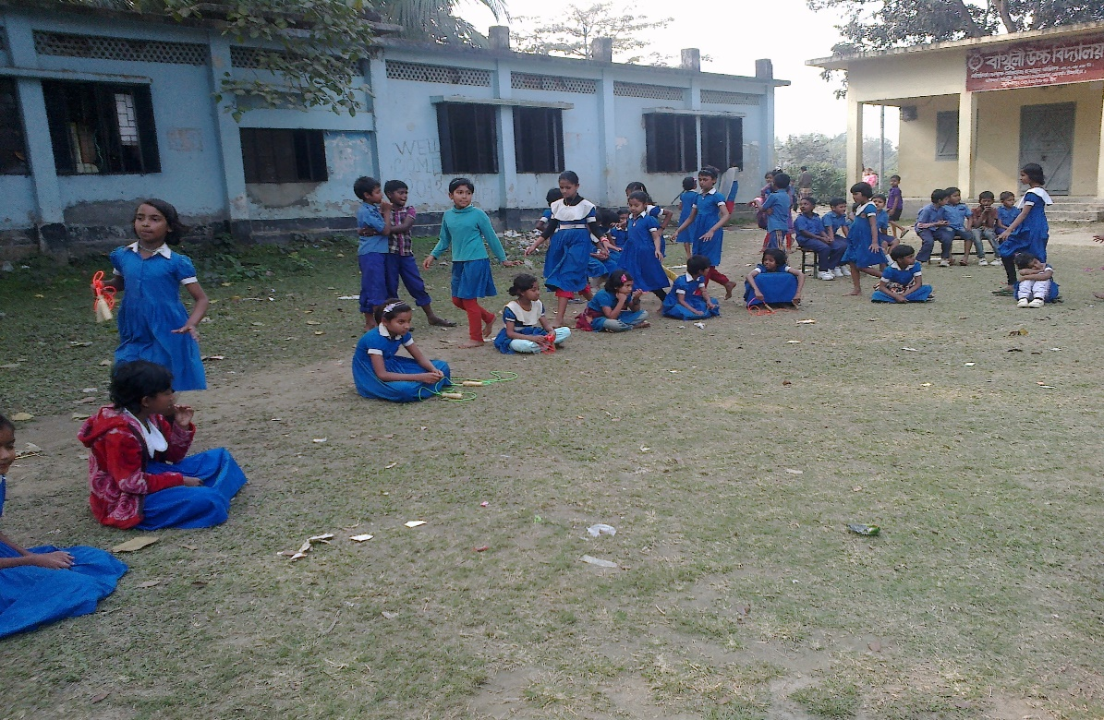
পার্ক ও খেলার মাঠ
পার্ক ও খেলার মাঠ দুটুই সামাজিক সম্পদ।

Slide 10
অতএব, আমরা বলতে পারি --
“মানুষের জীবনযাপনের মান উন্নয়নের জন্য বিভিন্ন ধরনের স্থানীয় সুযোগ সুবিধাকে সামাজিক সম্পদ বলে”।
এই সামাজিক সম্পদগুলো আমাদের রক্ষনাবেক্ষন করা উচিত।

Slide 11
এখন তোমরা ৪টি দলে ভাগ হয়ে কাজ করবে-
এলাকার সামাজিক সম্পদগুলো কি কি সুবিধা দিচ্ছে তা খাতায় লিখ?
দলের নাম | সামাজিক সম্পদ | বিভিন্ন সুবিধা
গোলাপ | হাসপাতাল
শাপলা | বিদ্যালয়
কদম | খেলার মাঠ
বেলী | ধর্মীয় প্রতিষ্ঠান

Slide 12
তোমরা মুখে বল-
সামাজিক সম্পদ কাকে বলে?
এলাকায় যে যে সামাজিক সম্পদ আছে
-তাদের নাম জোড়ায় আলোচনা করে বল?

Slide 13
পরিকল্পিত কাজ
তোমার এলাকায় সামাজিক সম্পদের কোন ক্ষতি দেখতে পেলে তুমি কি করবে?

Slide 14
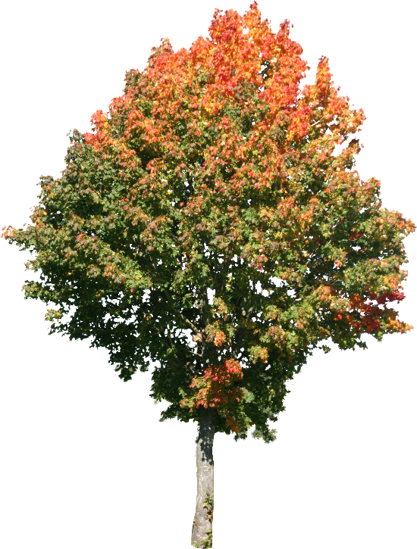
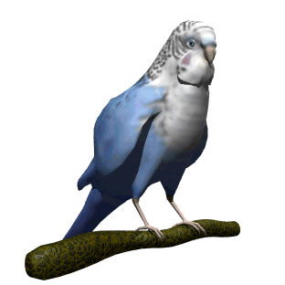
শিক্ষার্থী বন্ধুরা
সবাইকে ধন্যবাদ।
পরবর্তি ক্লাসে
আবার দেখা হবে , ইনশাআল্লাহ।

